Slide 1
BÀI 7:
GIỮ AN TOÀN VÀ VỆ SINH
Ở TRƯỜNG
(tiết 2)
Notes:
Tác giả bộ ppt ppt TNXH1,2,3 KNTT: Lê Thị Hiền Chi + Phan Linh
Sđt lh: 0916.604.268
+ Zalo: 0916.604.268
+ Facebook cá nhân: https://www.facebook.com/nhilinh.phan/
+ Nhóm chia sẻ tài liệu: https://www.facebook.com/groups/443096903751589
Hãy liên hệ chính chủ sản phẩm để được hỗ trợ và đồng hành trong suốt năm học nhé!

Slide 2
THỰC HÀNH

Slide 3
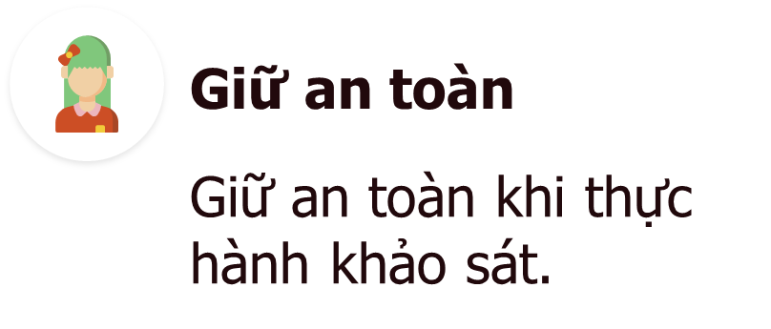

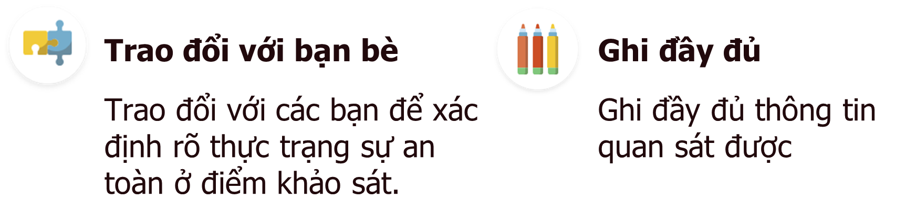
Một số nhắc nhở

Slide 4
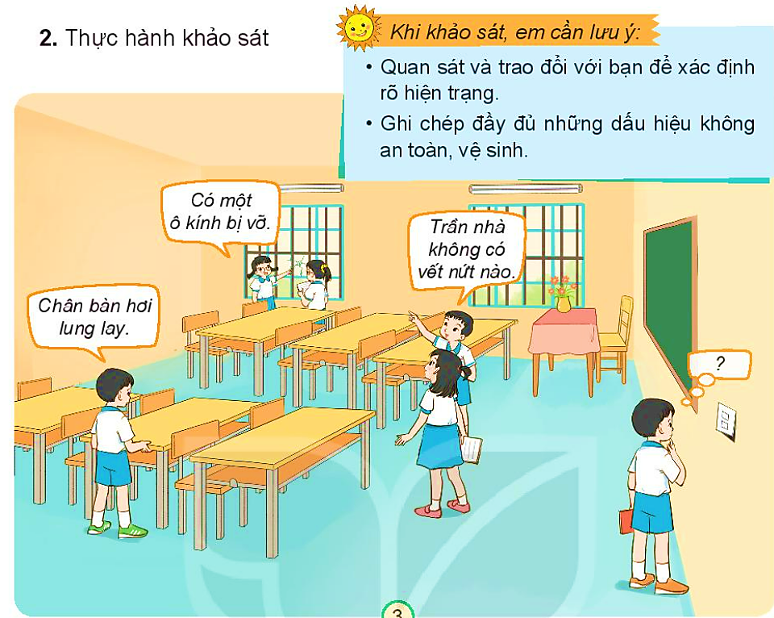
2. Thực hành khảo sát
3

Slide 5
Phiếu khảo sát (nhóm 1)
Địa điểm | Đồ vật | Hiện trạng |  | Đề xuất
 |  | An toàn | Vệ sinh
Trần nhà | Quạt trần | Chạy êm | Sạch | Giữ nguyên
 | Tường trần nhà | Không có vết nứt | Không có vết bẩn | Giữ nguyên
 | Cửa sổ | Có 1 ô kính vỡ | Sạch | Thay kính và vệ sinh
 | Bàn ghế | Bàn 2 lung lay | Bàn nhiều chữ | Sửa chân bàn 2
Cầu thang | Bậc cầu thang | Không bị nứt | Có bụi | Vệ sinh
 | Lan can | Độ cao an toàn | Có bụi nhiều | Giữ nguyên
Hành lang | Chậu cây | To, vướng lối đi | Sạch sẽ | Di chuyển nơi khác

Slide 6

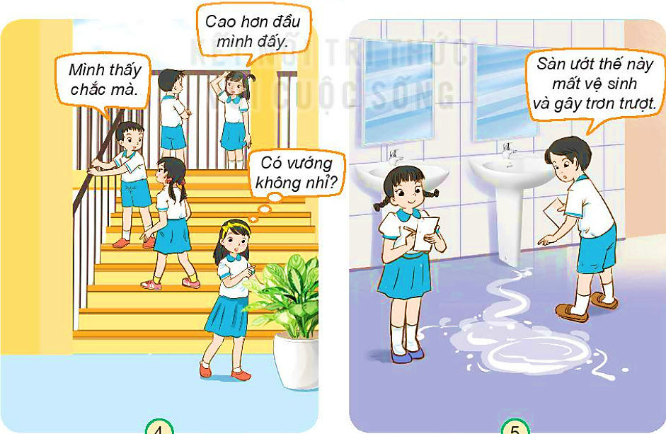
4
5

Slide 7
Phiếu khảo sát (nhóm 2)
Địa điểm | Đồ vật | Hiện trạng |  | Đề xuất
 |  | An toàn | Vệ sinh
Sân chơi | Cây cối | Cành cây khô dễ gãy | Nhiều lá rụng | Chặt cành cây khô
 | Cổng trường | Chắc chắn | Sạch sẽ | Giữ nguyên
Bãi tập | Sân bóng | An toàn | Sạch sẽ | Giữ nguyên
Dụng cụ thể thao | Cầu môn | Chắc chắn | Sạch sẽ | Giữ nguyên

Slide 8
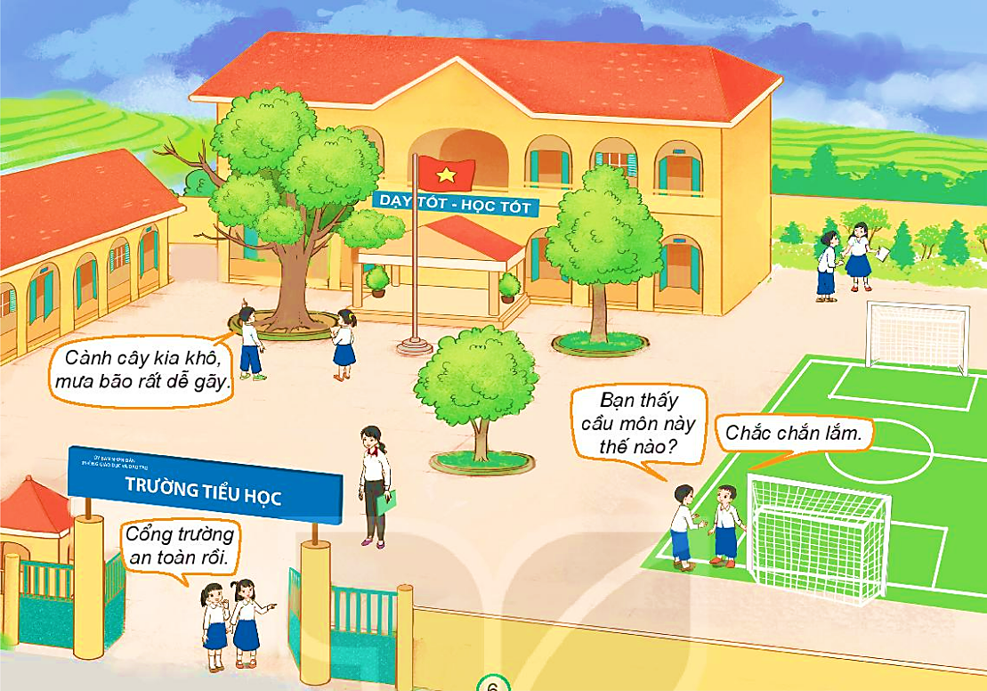
6

Slide 9
Phiếu khảo sát (nhóm 3)
Địa điểm | Đồ vật | Hiện trạng |  | Đề xuất
 |  | An toàn | Vệ sinh
Các khu vệ sinh | Bồn rửa | Chắc chắn | Sạch | Giữ nguyên
 | Sàn nhà | Trơn trượt | Ướt | Sửa ống nước
 | Gương | Dính chắc vào tường | Bụi mờ | Lau chùi

